Slide 1

Mĩ thuật 5
Chủ đề 2: Bạn bè năm châu
Bài 3: Khuôn mặt vui vẻ (Tiết 2)

Slide 2



Slide 3

TRƯNG BÀY, GIỚI THIỆU SẢN PHẨM
+ Em/nhóm em đã tạo sản phẩm bằng hình thức,
vật liệu nào....?
+ Trên sản phẩm của em/nhóm em, chỉ tiết nào thể hiện cảm xúc vui vẻ, chỉ tiết nào sắp xếp đối xứng?
+ Sản phẩm của cm/nhóm em có chi tiết nào (màu da, màu tóc, màu mắt...) có thể liên hệ với các quốc gia, dân tộc trên thế giới? Đó là quốc gia, dân tộc nào?
+ Em thích sản phẩm của bạn nhóm nào nhất? Vì sao?

Slide 4


Slide 5


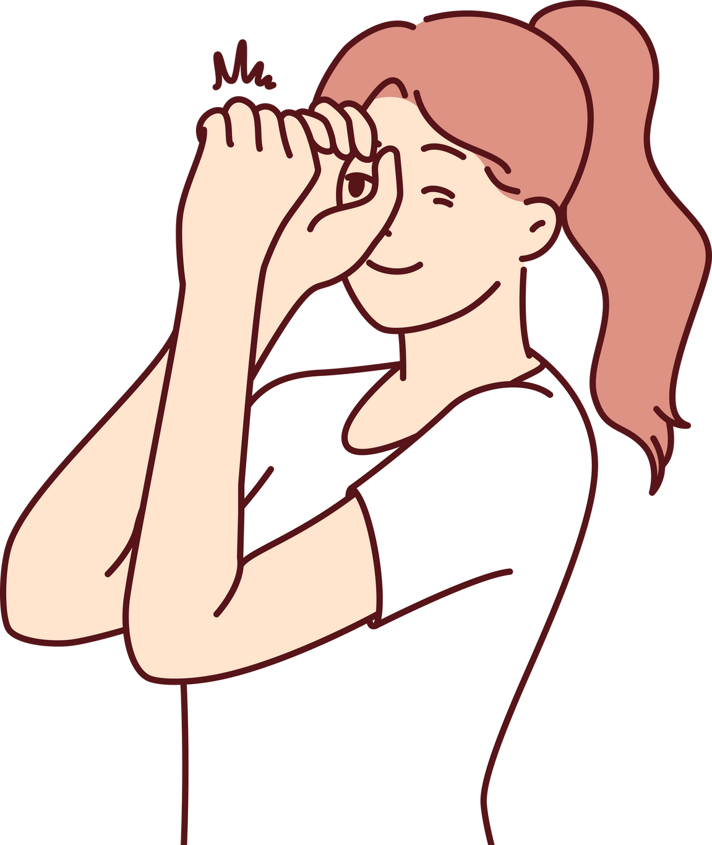
Tìm hiểu chi tiết biểu cảm trạng thái cảm xúc trên khuôn mặt
Hình các khuôn mặt biểu đạt cảm xúc như thế nào và có chi tiết nào khác nhau?

Slide 6

+ Có thể sáng tạo sản phẩm mĩ thuật đề tài khuôn mặt vui vẻ theo nhiều cách khác nhau.
+ Tạo sản phẩm mĩ thuật đề tài khuôn mặt vui vẻ là cách em thể hiện cảm xúc của mình về những điều thú vị mà em muốn chia sẻ đến bạn bè và người thân.

Slide 7




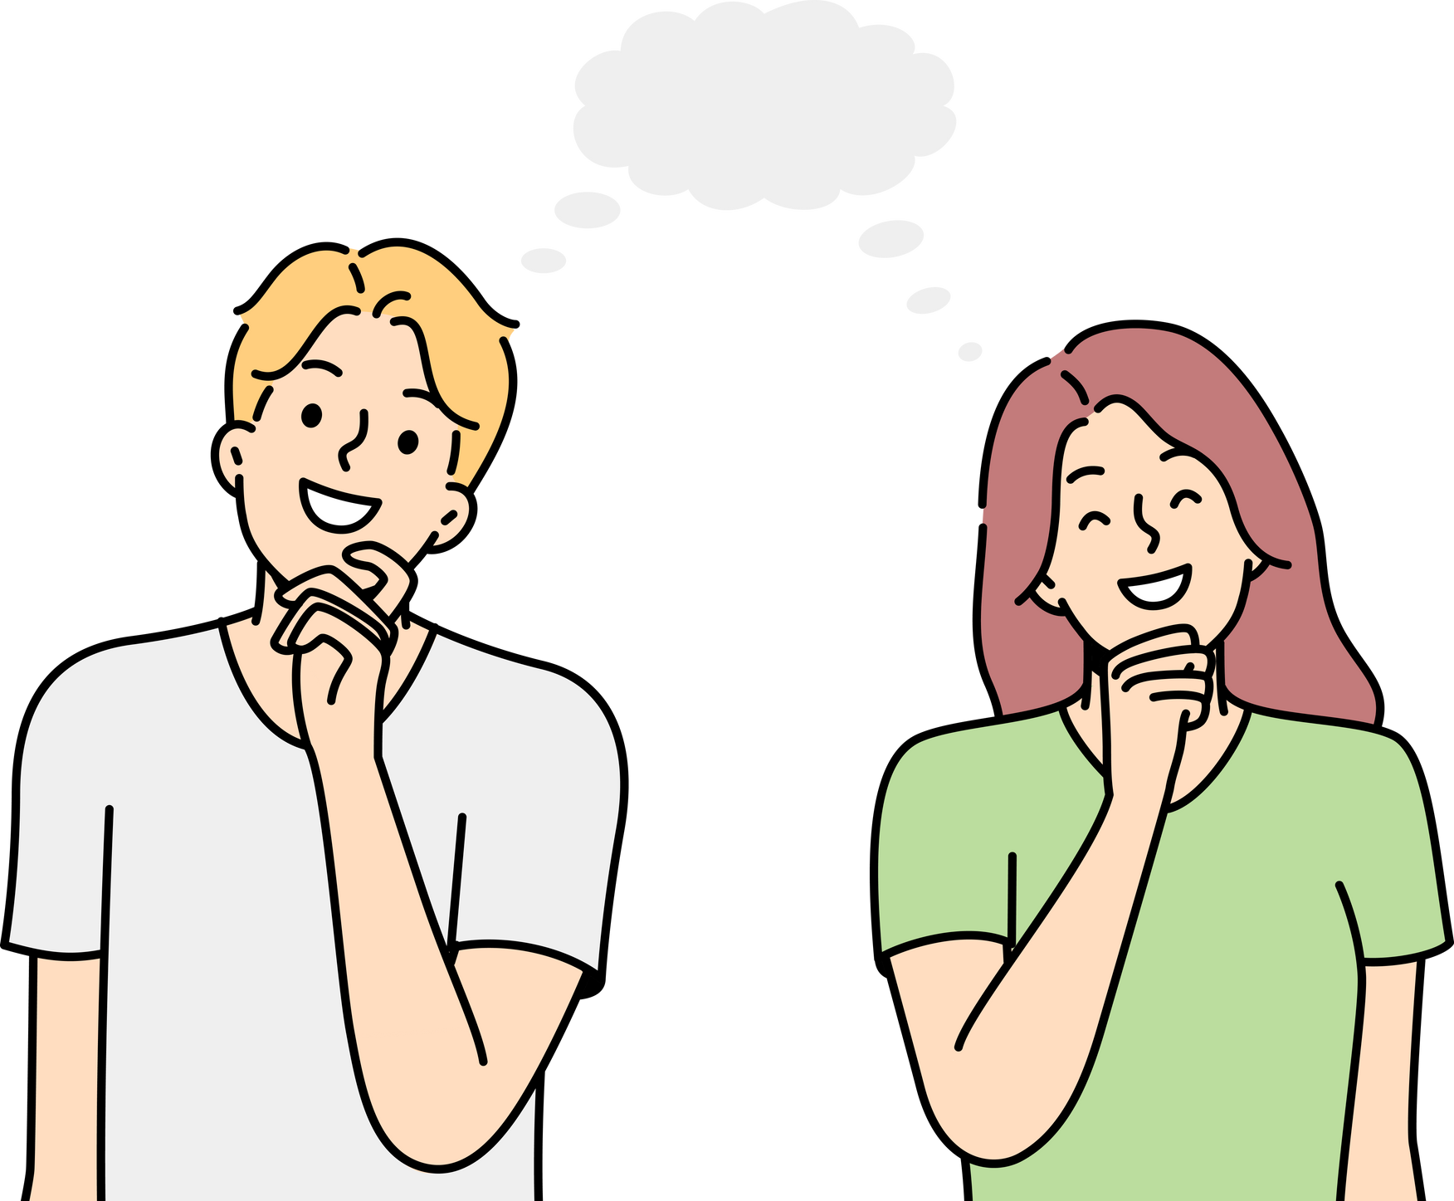


KHÁM PHÁ CẢM XÚC
Notes:
Click vào các biểu cảm khuôn mặt đến các câu hỏi
Sau Khi trả lời xong click vào cặp đôi nam nữ để quay về bài học

Slide 8

Câu 1: Đặc điểm về khuôn mặt,
màu da, mái tóc gợi cho chúng ta về điều gì?
A. Đặc điểm người ở quốc gia, dân tộc hoặc châu lục.
A. Đặc điểm người ở quốc gia, dân tộc hoặc châu lục.
Đặc điểm người
ở dân tộc hoặc châu lục.
Đặc điểm người
ở quốc gia, dân tộc.
D. Đặc điểm người
ở quốc gia hoặc châu lục.

Slide 9
Câu 2: Cảm xúc được thể hiện
thông qua bộ phận nào trên khuôn mặt?
A. Mắt và mũi.
C. Miệng và mũi.
B. Mắt và miệng.
B. Mắt và miệng.
D. Mũi và tai.

Slide 10
Câu 3: Sự đối xứng có tác dụng gì?
Tạo sự cân bằng.
Tạo sự cân bằng.
C. Tạo sự song song.
B. Tạo sự tương phản.
D. Tạo sự hài hòa.

Slide 11
Câu 4: Đâu là bộ phận tạo sự đối xứng trên khuôn mặt?
A. Lông mày, tóc.
C. Má, tai.
D. Mắt, tai.
B. Mũi, tóc.
D. Mắt, tai.

Slide 12

Câu 5: Đặc điểm miệng khi có biểu cảm vui là gì?
A. Khóe miệng nằm ngang.
B. Khóe miệng hướng xuống.
C. Khóe miệng hướng lên.
C. Khóe miệng hướng lên.
D. Không có đặc điểm gì.

Slide 13
HƯỚNG DẪN VỀ NHÀ
Ôn tập kiến thức đã học.
Đọc trước nội dung tiết sau:
Bài 4: Em yêu hòa bình.

Slide 14


Slide 15



Để kết nối cộng đồng giáo viên và nhận thêm nhiều tài liệu giảng dạy,
mời quý thầy cô tham gia Group Facebook
theo đường link:
Hoc10 – Đồng hành cùng giáo viên tiểu học
Hoặc truy cập qua QR code

